Slide 1
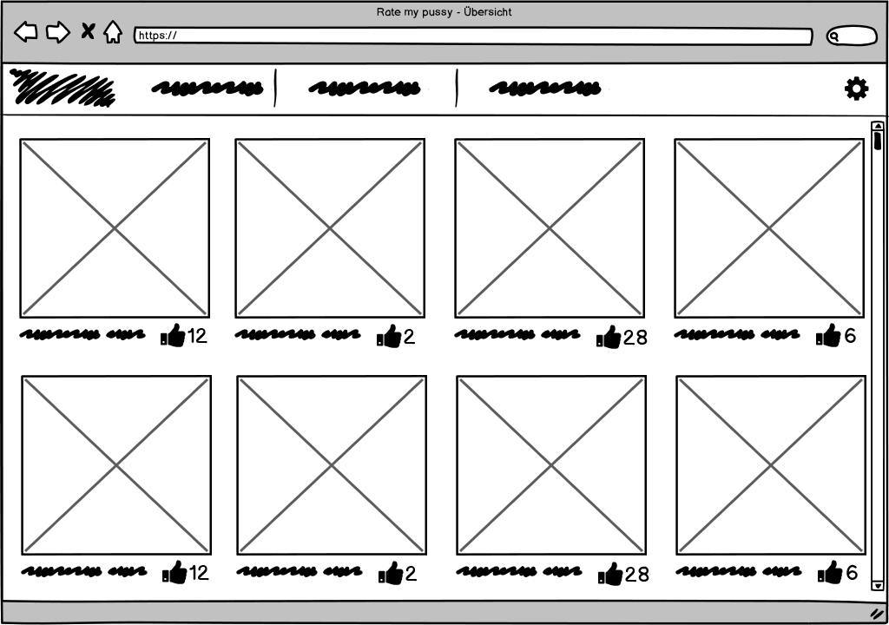

Slide 2
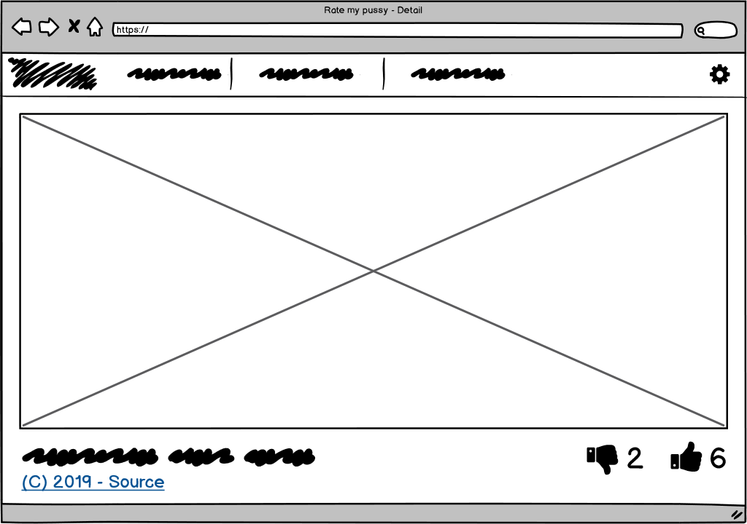

Slide 3
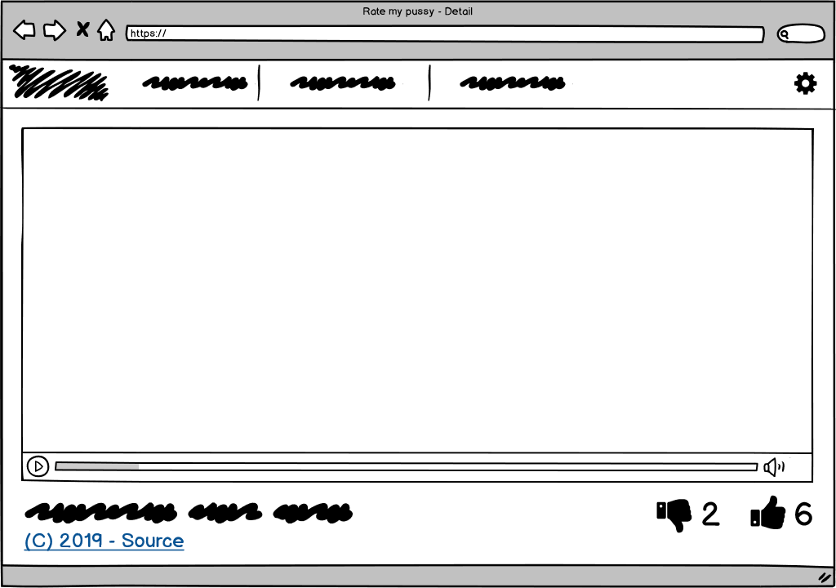

Slide 4
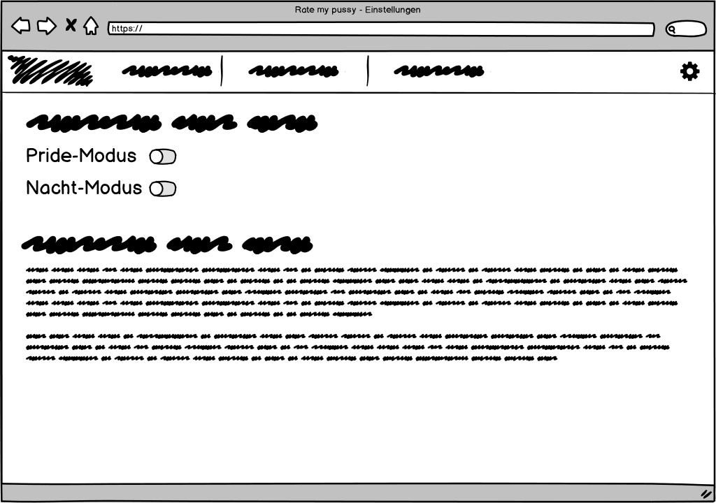

Slide 5
Kurzerklärung
Navigation Übersichtsseite auf folgendes
Detailansicht Bilder (klick Bilder links)
Detailansicht Videos (klick Bilder rechts)
Einstellungen (klick Zahnrad)
Navigation Detailseiten auf folgendes
Übersicht (klick Browser-Backbutton oder beliebiges Navigationsitem)
Einstellungen (klick Zahnrad)
Navigation Einstellungsseite auf folgendes
Übersicht (klick Browser-Backbutton oder beliebiges Navigationsitem)

